Slide 1
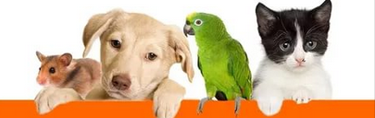
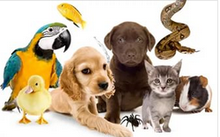
День домашних животных
30 ноября
Подготовила воспитатель : Ткачёва.С.В. 30.11.2022г

Slide 2
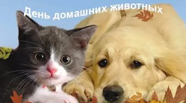
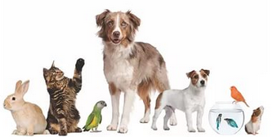
Домашние животные - это вторые наши дети, которые нуждаются в любви, уходе, ласке и комфортных условиях. Прирученное однажды животное станет прекрасным другом, которое будет верным своему хозяину всю жизнь. В честь домашних животных даже существует прекрасный праздник, который масштабно отмечается 30 ноября каждый год.

Slide 3
История праздника
Ежегодно 30 ноября во многих странах отмечается Всемирный день домашних животных . Идея об учреждении данного праздника была озвучена на Международном конгрессе сторонников движения в защиту природы, проходившем во Флоренции (Италия) в 1931 году. Тогда различные экологические организации и природоохранные общества заявили о готовности организовывать разнообразные массовые мероприятия, направленные на воспитание в людях чувства ответственности за все живое на планете, в том числе и за домашних животных. С тех пор праздник проводится ежегодно и посвящается всем одомашненным человеком животным, чтобы еще раз напомнить всему человечеству об ответственности за «братьев наших меньших».

Slide 4
Как проходит этот праздник?
Мероприятия, посвященные Дню, весьма разнообразны и в каждой стране проходят по-своему.
проводятся пикеты в защиту животных от жестокого обращения,
флешмобы в поддержку создания приюта или клиник для животных,
выставки кошек и собак и т.д.
кто-то в этот день позволяет своим домашним питомцам делать все, что было запрещено ранее (рвать обои, грызть мебель и тапки, лазать по шторам, есть со стола…), или покупает своему любимцу огромное количество вкусностей, а кто-то просто уделяет максимум внимания своему пернатому, водоплавающему или четвероногому другу.
Акция «КОЛОКОЛЬЧИК»-в зоопарках любого города или страны в течение одной минуты дети звонят в колокольчики, привлекая тем самым внимание всех к проблемам защиты животных.

Slide 5
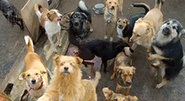
Цель праздника
Самой главной целью проведения такого праздника, является привлечение внимания общественности (в особенности подрастающего поколения, которое не относится с должным уважением к животным и позволят себе применять к ним силу и издеваясь над их подчас безвыгодным положением) к проблемам домашних животных (в том числе и бездомных, которые против воли были выброшены на улицу или уже рождены в уличных условиях и живущие без хозяина на теплотрассе, каждый день, занимаясь поиском еды и питья, чтобы протянуть еще хоть день на этой земле), воспитания должного отношения и ответственности за обеспечение для них надлежащих условий.

Slide 6
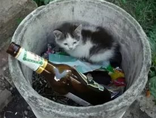
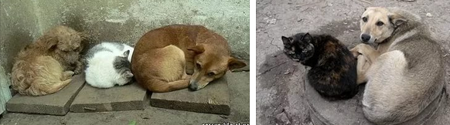
Праздник в России
В России День домашних животных отмечается с 2000 года по инициативе Международного фонда защиты животных, хотя, к сожалению, пока не утвержден официально. Жестокость по отношению к животным приобретает в нашей стране ужасающие масштабы, потому что остаётся абсолютно безнаказанной в связи с пробелом в законодательстве, – до сих пор в России не принят закон о защите животных от жестокого обращения. Хотя данный законопроект находится на рассмотрении в Государственной Думе РФ ещё с 1999 года.

Slide 7
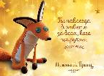
Как решается проблема бездомных домашних животных заграницей???
В Китае к домашним животным относятся как к детям: в 1979 году появился слоган "одна семья — один ребенок", через 30 лет — "одна семья — одна собака".
В благотворительной лондонской организации Battersea Dogs & Cats корреспонденту "Газеты" рассказали о том, что нахождение бездомного животного на улицах является незаконным.
В германских приютах собачку обследуют, стерилизуют и делают необходимые прививки. Но все же главная задача приюта — найти для собаки нового хозяина. По статистике, более половины отловленных животных отдают в добрые руки, а остальных приходится усыплять.
Польша с социалистических времен сумела решить проблему бездомных животных. В каждом польском городе по меньшей мере по одному приюту, в Варшаве их четыре. Кстати, если хозяин хочет избавиться от домашнего животного, он, как правило, не выбрасывает его на улицу, а отвозит в питомник, где собаку или кошку с удовольствием принимают. Приюты финансируются городскими властями.
Кроме того, любой гражданин Польши может указать в налоговой декларации, что он хочет направить часть своих отчислений в пользу служб по отлову бездомных животных.

Slide 8
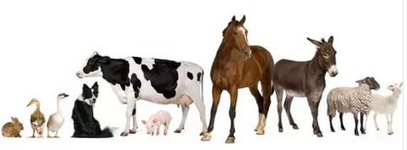
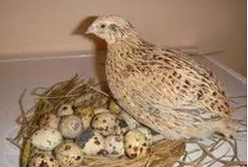
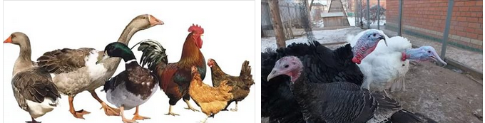
Домашние и Сельскохозяйственные
Домашние животные — животные, которые были одомашнены человеком и которых он содержит, предоставляя им кров и пищу. Они приносят ему пользу либо как источник материальных благ и услуг, либо как компаньоны, скрашивающие его досуг. Большинство домашних животных легко размножаются. Проводя селекцию, человек может контролировать их размножение и признаки, которые они передают своему потомству.Не все из перечисленных здесь животных одомашнены в равной мере. Наиболее одомашнены сельскохозяйственные животные. Они обладают высоко развитой способностью приспосабливаться (при содействии человека) к самым разным внешних условиям. Например, они могут выносить сильный холод и жару и питаться кормами, не только даваемыми самою природой, но и приготовляемыми искусственно. Такими свойствами обладают корова, овца, лошадь и свинья, и поэтому они распространены в хозяйстве. Но есть и такие, которые, как например буйвол, верблюд, северный олень, лама, пако или альпака, живут только в определённых местностях — в очень холодных, или в жарких полосах Азии и Африки или на высоких горах Перу.

Slide 9
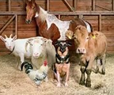
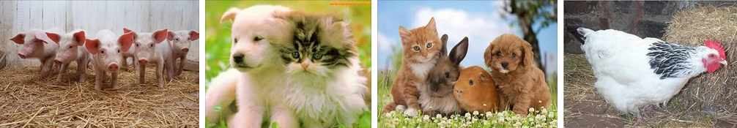
Значение домашних животных
Домашние животные приносят большую пользу человеку. Являются источником продовольствия — (молоко, масло, сыр и другие молочные продукты, а также мясо, жир). Сырья для изготовления одежды, обуви. Перевозят тяжести и помогают выполнять земледельческие работы. Иногда животных содержат для удовольствия и развлечения, как, например, некоторых птиц. Птиц разводят для получения полезных продуктов (мясо, яйца, перья, пух). Домашних насекомых — чтобы получить полезные продукты. Пчёлы производят мёд, а шелковичные черви — сырьё для изготовления шёлка.

Slide 10
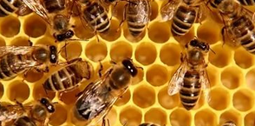

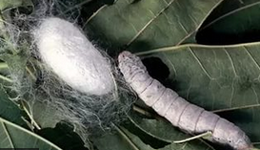
Сельскохозяйственные насекомые
Пчелы
Тутовый шелкопряд

Slide 11
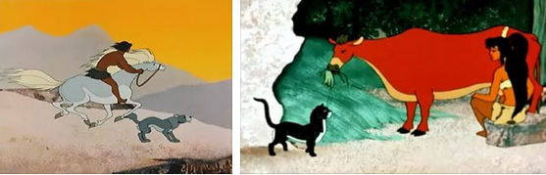
Какие животные были одомашнены первыми?
Конечно – Собаки, а затем-???
Кадры из мульфильма по сказке Р. Киплинга « Кошка , которая гуляла сама по себе.»

Slide 12
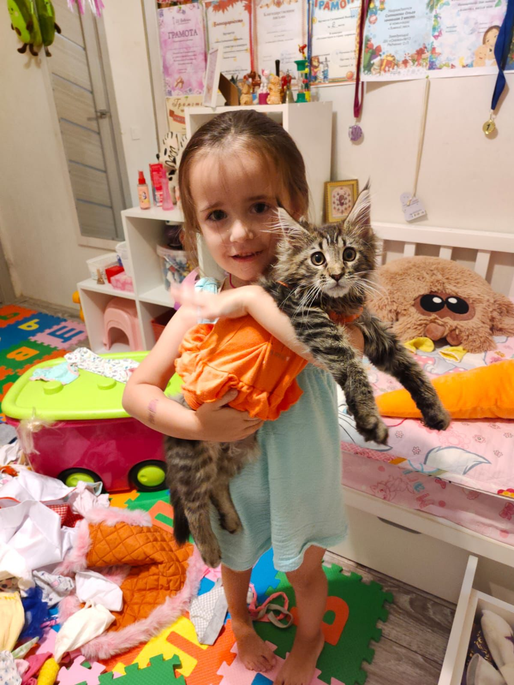
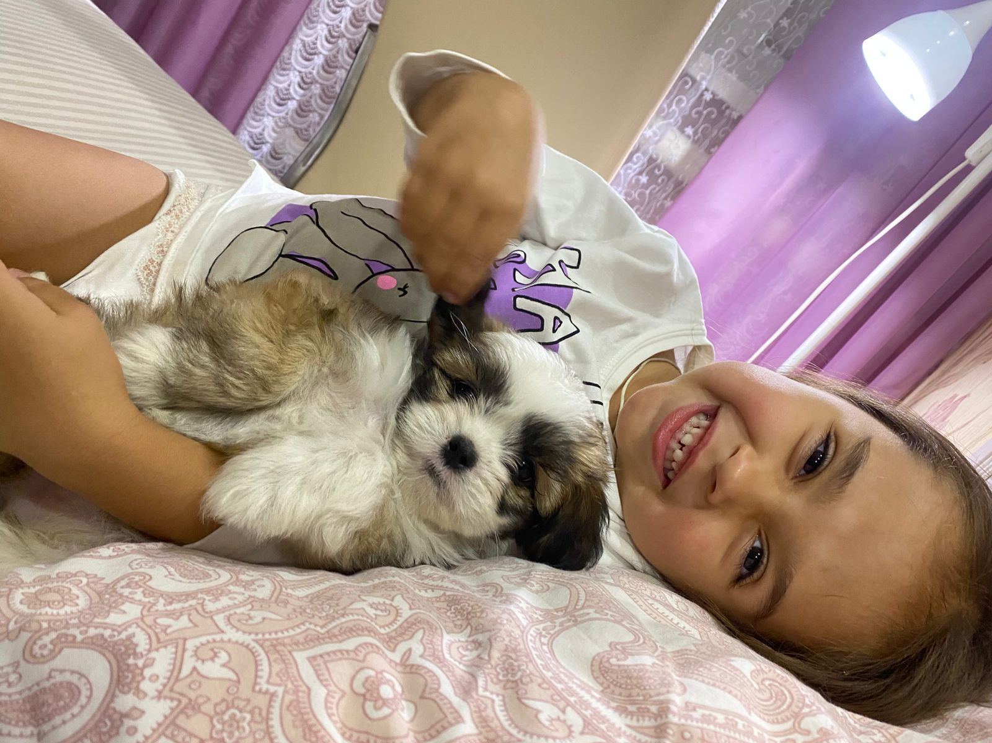
Наши любимые питомцы!
Посмотрите как красивы и грациозны, милы и забавны кошки!
Как дружелюбны и преданы собаки!
Как бесконечно радуют нас наши любимцы!

Slide 13
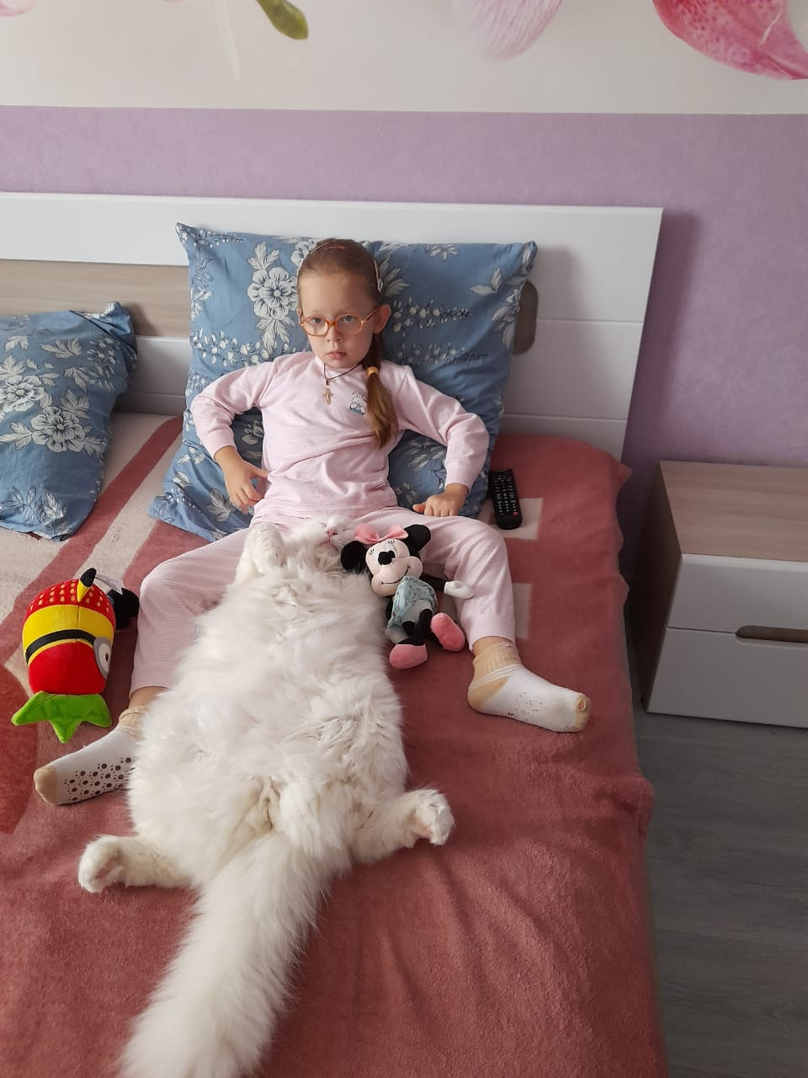
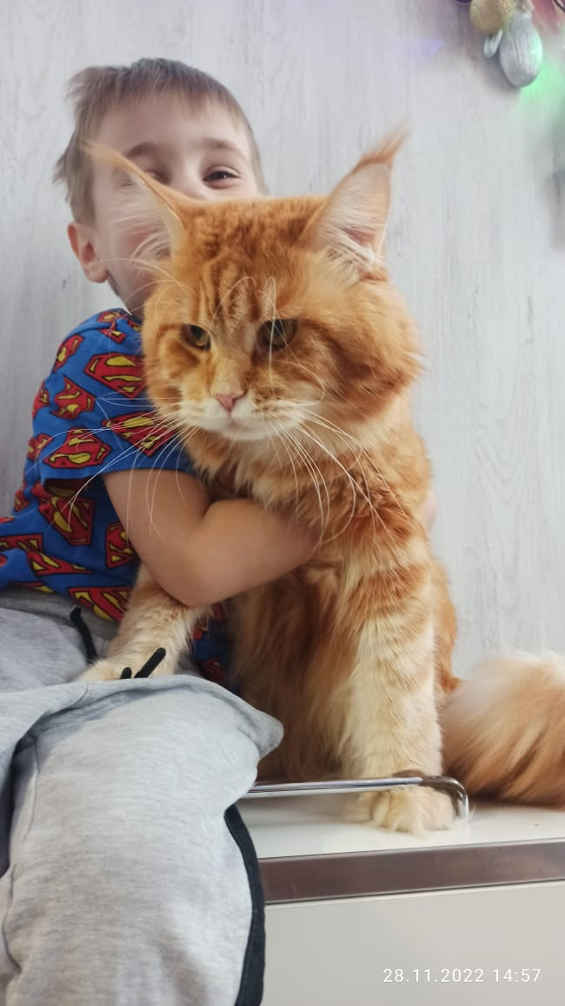
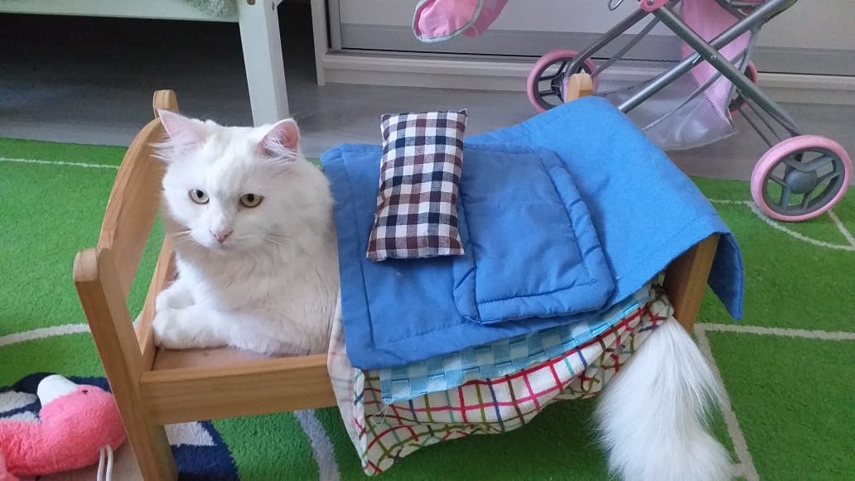
Кошки- красавицы

Slide 14
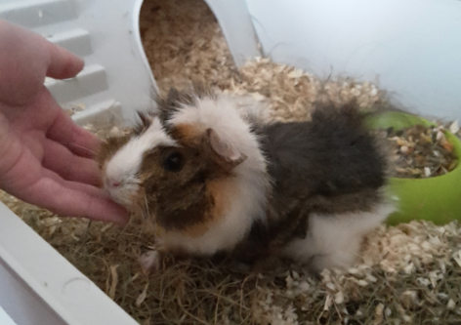
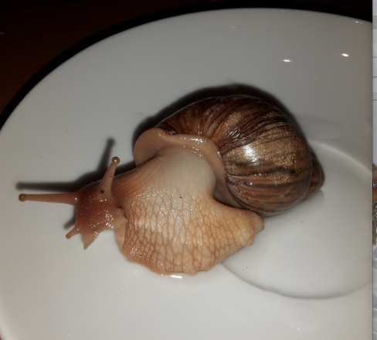
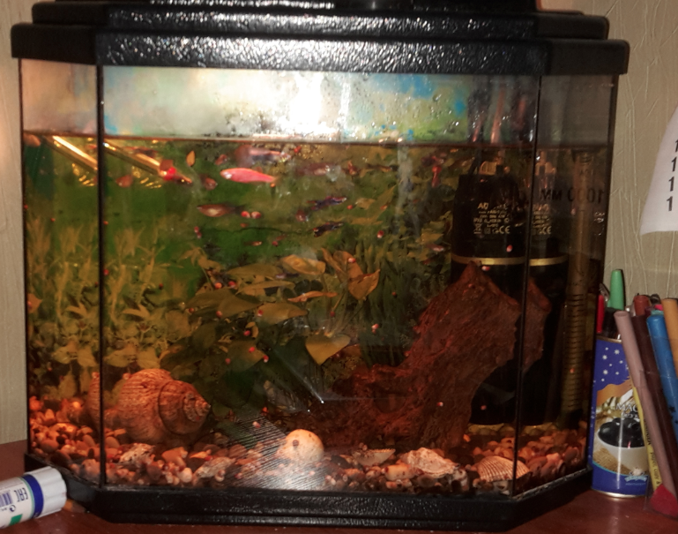
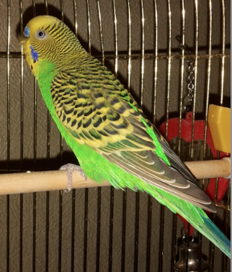
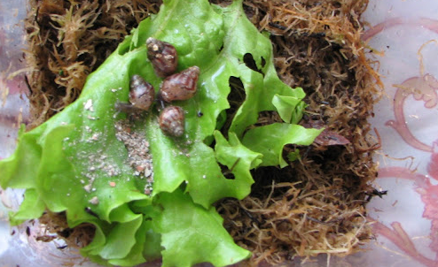

Slide 15
Праздник учит нас обращать внимание не только на свои проблемы, но и на проблемы беззащитных домашних любимцев, бездомных, которые против воли судьбы оказались выброшенными на улицу. Зло, излученное людьми, всегда им вернется, конечно же, но следует отметить, что животное уже не вернешь. Любите питомцев и никогда не бросайте их одних. Если вы вынуждены избавиться от них (в силу аллергии, рождения детей, плохого финансового положения и невозможности ухода за ними), то найдите им нового, но хорошего хозяина или отдайте в приют, но навещайте его время от времени и угощайте вкусностями.

Slide 16
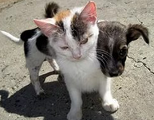
Не оставайтесь равнодушными!!!
Помните, что вместе, люди могут сделать многое и от вас зависит судьба наших беззащитных домашних животных. Если вы считаете, что от вас не зависит ничего и ваше участье не поможет животным, то вы ошибаетесь, ведь многие люди думают также и поэтому в стране царит такое отношение к питомцам, а если сплотиться и одной дружной командой начать действовать - то можно изменить очень многое.

Slide 17
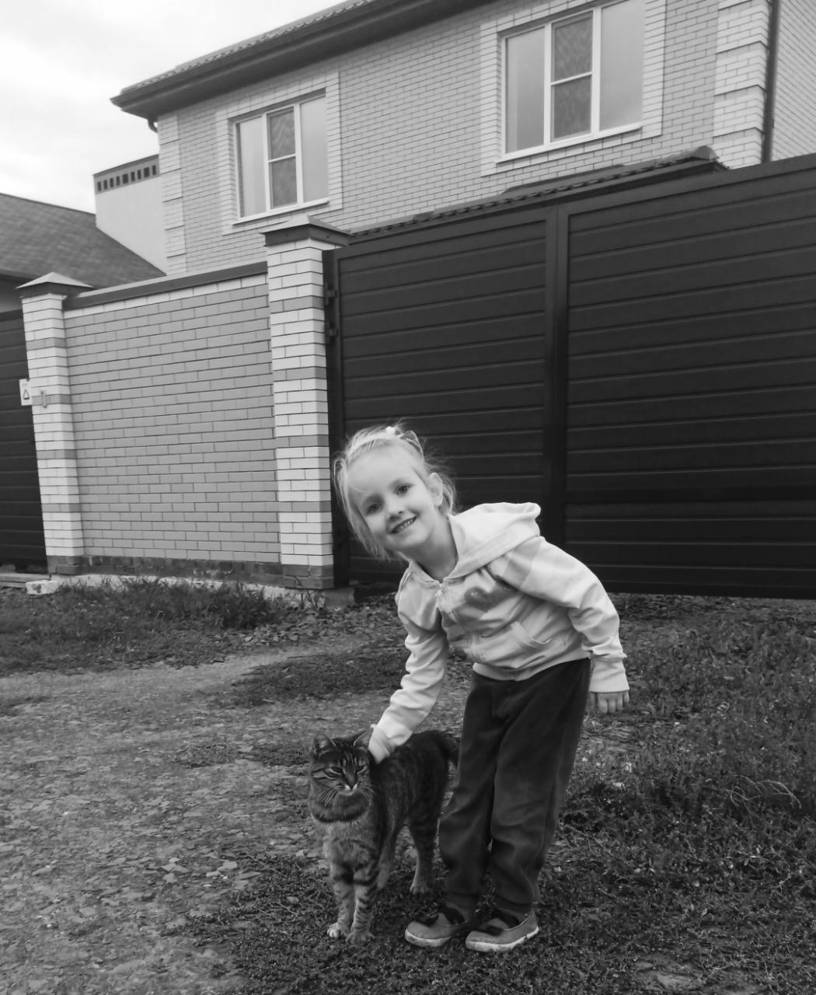
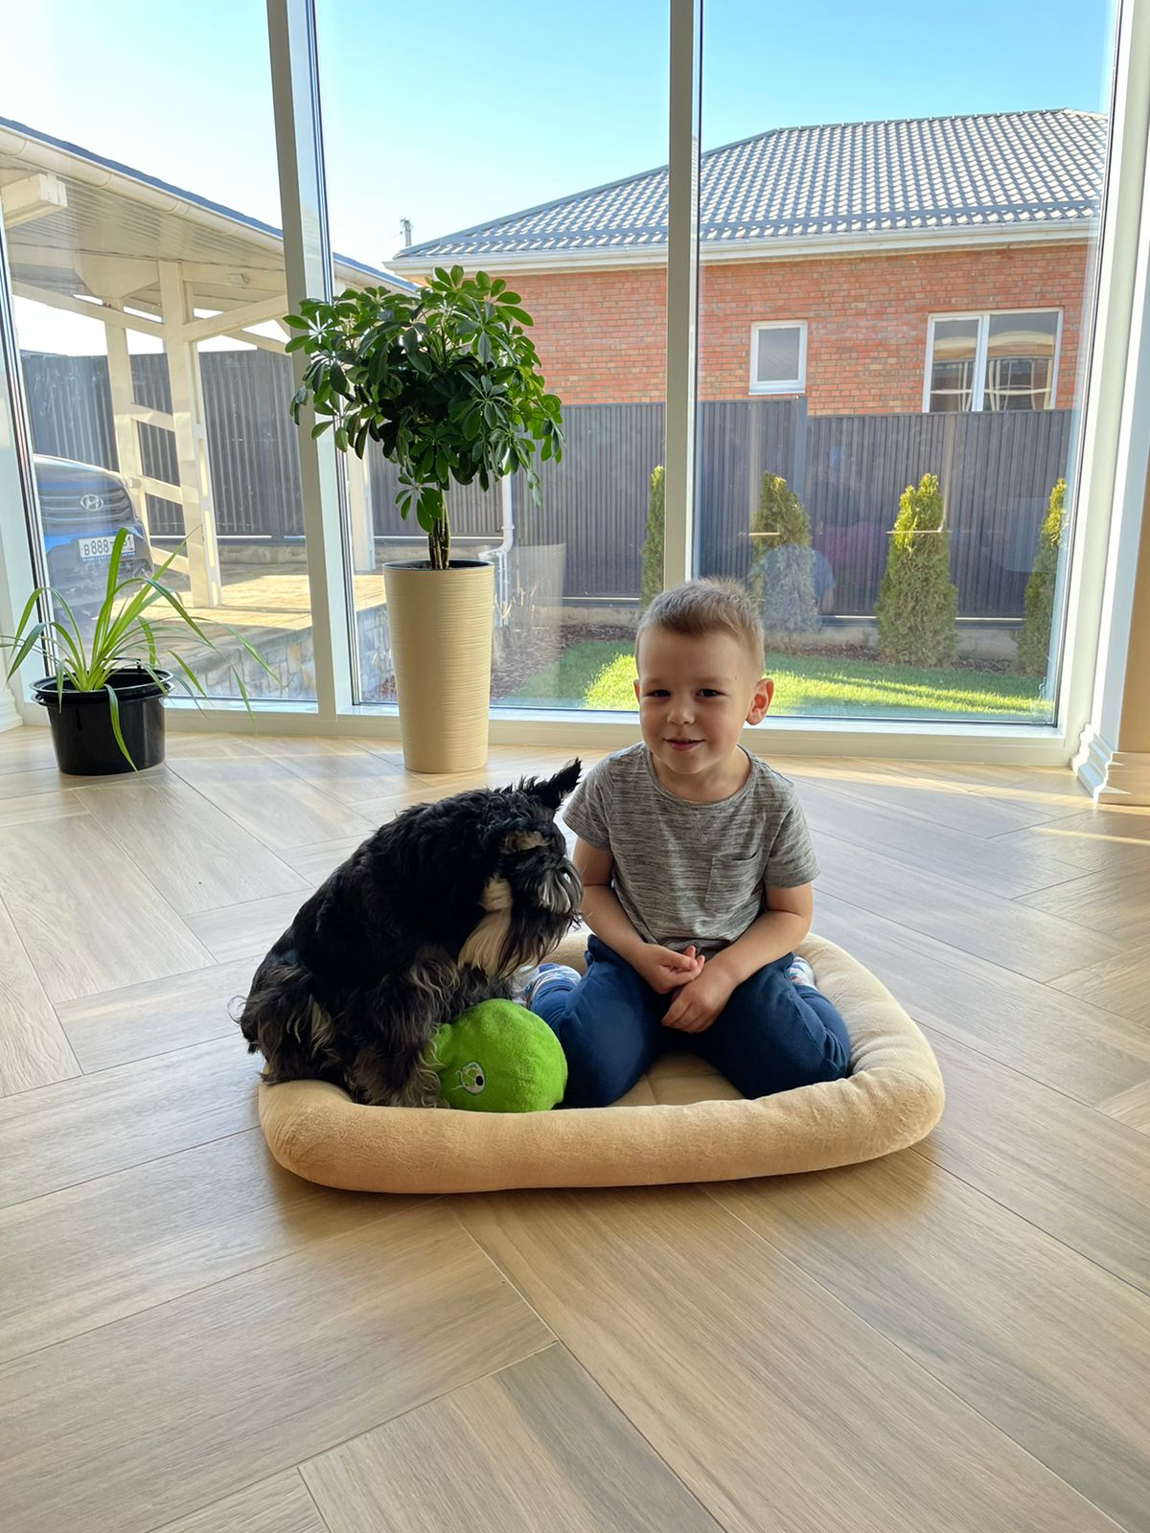
Мы в ответе…
И каждый день, каждую секунду важно помнить слова рыжего лиса, сказавшего однажды маленькому принцу: «…не забывай: ты навсегда в ответе за всех, кого приручил».

Slide 18
